Slide 1
影像特徵的研究

Slide 2
目標任務
利用影像特徵進行影像處理操作。先對影像做(1)二值化(Image Binarization)，(2)標籤化(Labeling)並計算特徵參數，再由特徵參數分割影像
先對目標影像進行二值化，門檻值設為55
影像標籤化並計算特徵參數
將面積小於100的標籤連通元件去除
將剩餘的標籤連通元件透過輪廓偵測計算周長和真圓度
將真圓度小於0.5的標籤連通元件去除，為了留下圓形的物體

Slide 3

01
OpenCV：Segmentation

Slide 4
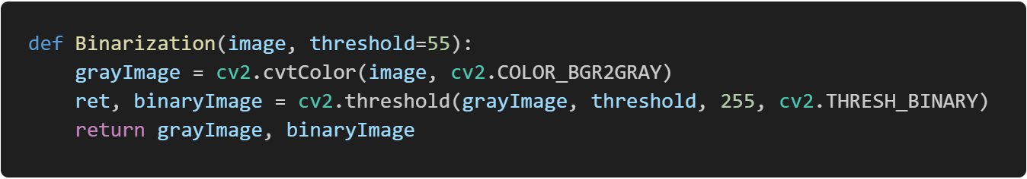
影像二值化
門檻值：55
Threshold Type ： cv2.THRESH_BINARY

Slide 5
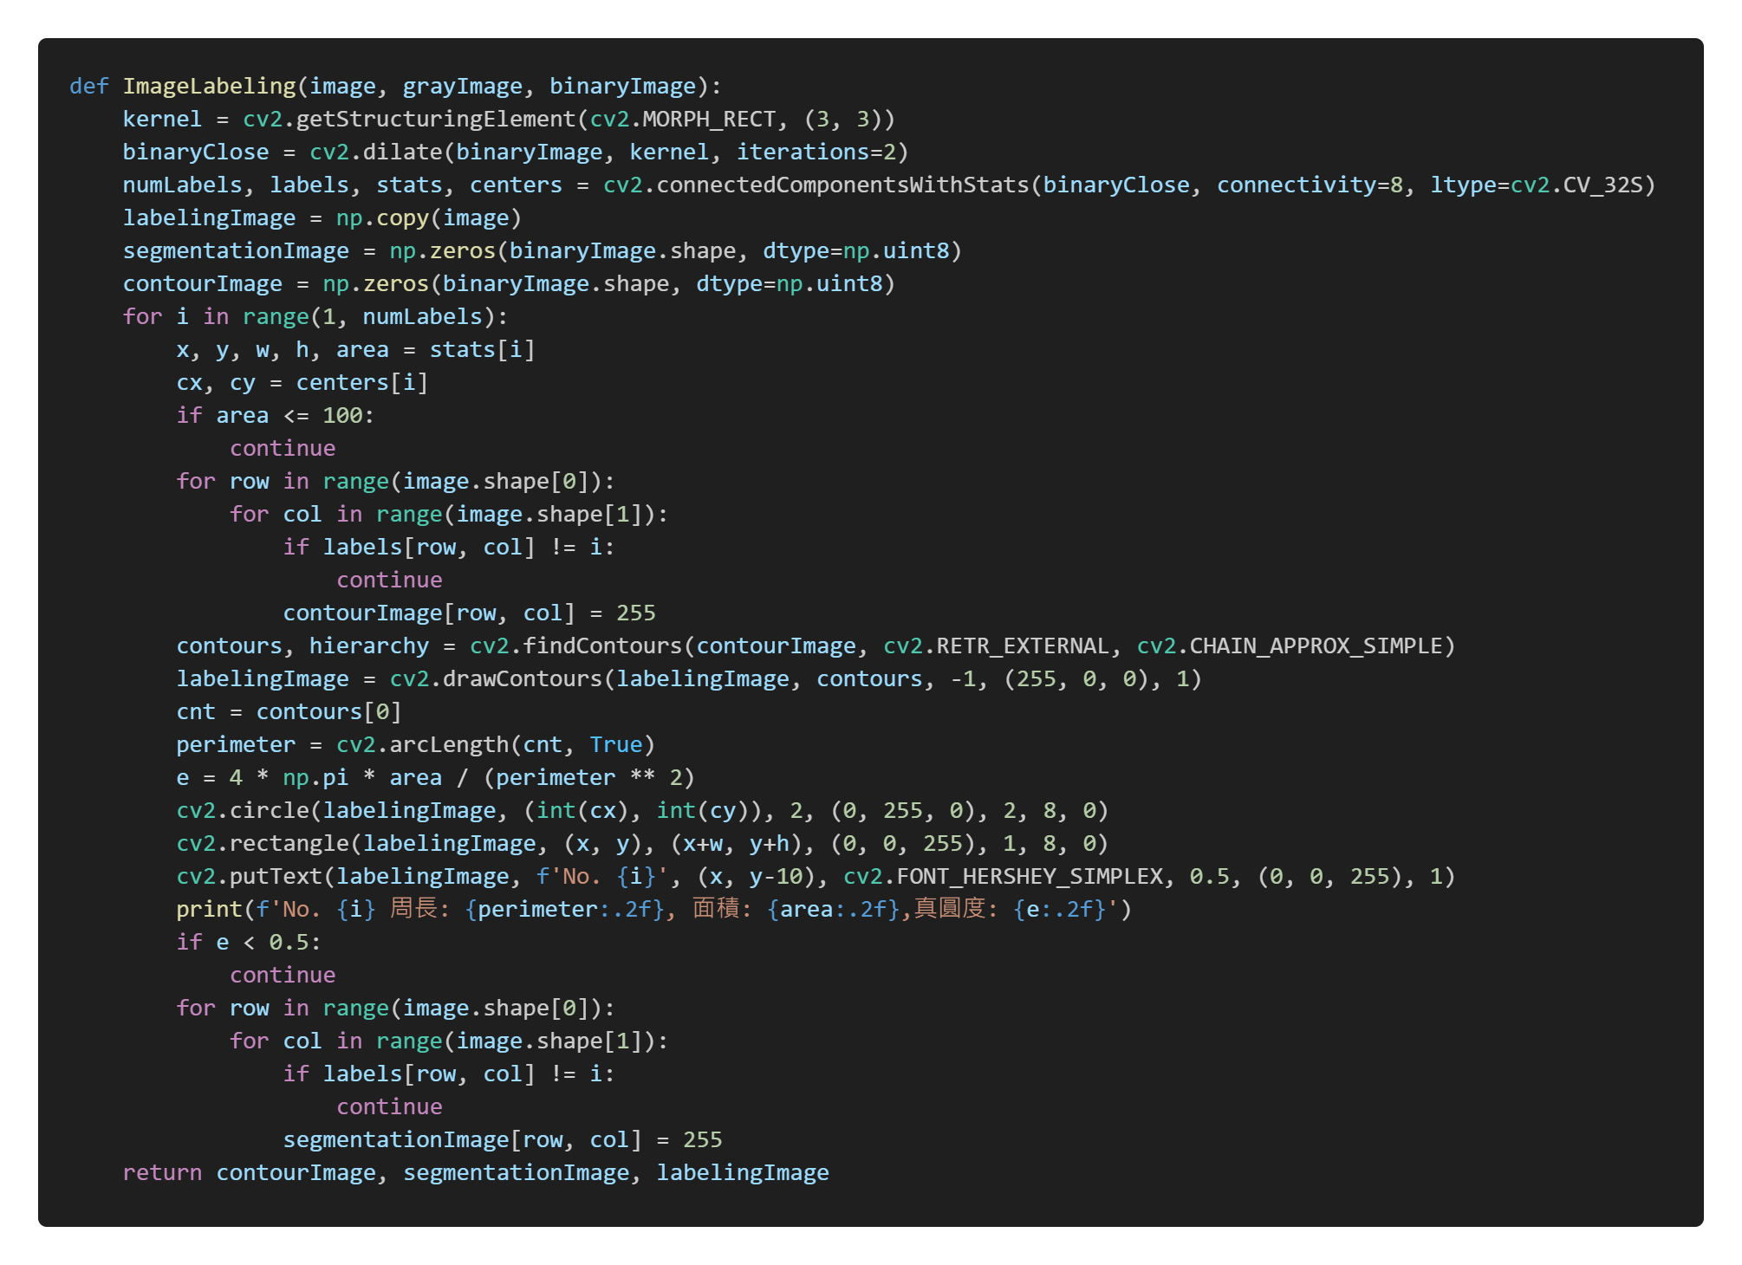
影像標籤化
將影像進行標籤化，並且取得連通元件
影像標籤化
cv2.connectedComponentsWithStats(image[, labels[, stats[, centroids[, connectivity[, ltype]]]]])
Connectivity：8
ltype ： cv2.CV_32S

Slide 6
影像標籤化
計算特徵參數，並且去除面積小於100的連通元件

Slide 7
影像標籤化
image：contourImage
mode：cv2.RETR_EXTERNAL
method：cv2.CHAIN_APPROX_SIMPLE
計算剩餘標籤連通元件的周長和真圓度
取得輪廓資訊用:
cv2.findContours(image, mode, method[, contours[, hierarchy[, offset]]])
取得物體輪廓資訊用(預設物體為白色):
cv2.drawContours(image, contours, contourIdx, color[, thickness[, lineType[, hierarchy[, maxLevel[, offset]]]]])
計算周長：
cv2.arclength(curve, closed)
計算真圓度用:
4 * numpy.pi * 面積 / (周長)^2
Curve：cnt
Closed ：True
image ：labelingImage
contours：contours
contourIdx：-1
color：(255, 0, 0)
thickness：1

Slide 8
影像標籤化
將真圓度小於0.5的標籤連通元件去除，以留下圓形的物體

Slide 9
影像標籤化

Slide 10
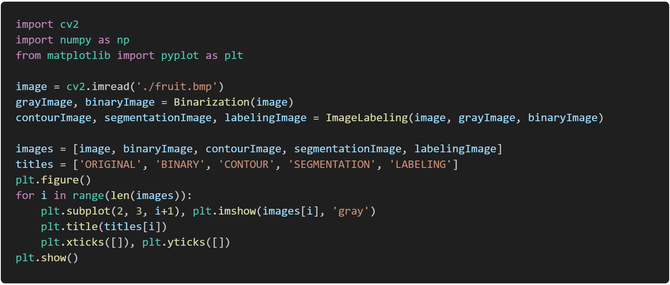
主程式

Slide 11
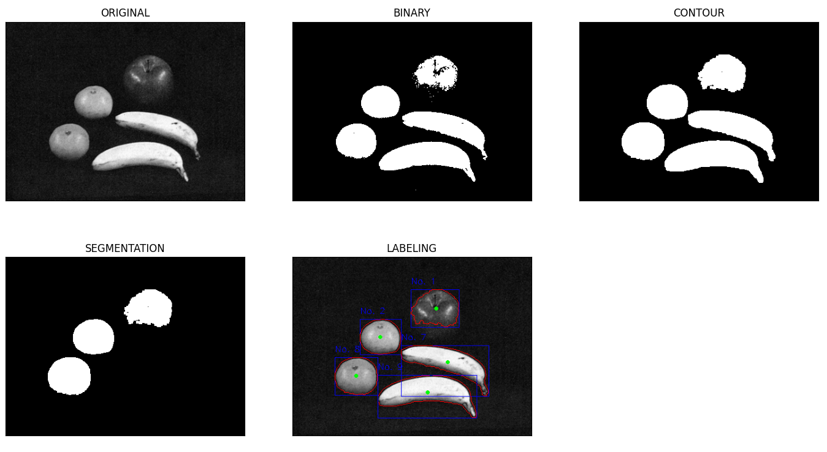
需呈現之結果

Slide 12
Thanks for listening

